Slide 1
Thème 07 & 08 : Vérification, simulation, synthèse et implémentation

Slide 2
Plan de la séance d’aujourd’hui
Retour sur CP1
Objectifs spécifiques de la semaine
Thème 07 : Vérification de systèmes numériques
Complément sur la matière
Correction et revue du devoir #7
Exercices #7 : Vérification de systèmes numériques
Thème 08 : Simulation, synthèse et implémentation
Complément sur la matière
Correction et revue du devoir #8
Exercices #8: Simulation, synthèse et implémentation

Slide 3
Retour sur CP1

Slide 4
Objectifs spécifiques de la semaine
Thème 07
Énumérer et décrire les principes généraux de la vérification d'un système numérique ainsi que les qualités d’un ensemble de vecteurs de test.(B1, B2)
Appliquer les techniques de test de boîte noire et de boîte blanche à la vérification de circuits combinatoires et séquentiels. (B3)
Analyser la spécification d'un système numérique, concevoir un ensemble de vecteurs de tests pour en vérifier le fonctionnement, et coder un banc d’essai correspondant en VHDL. (B4,B5)
Thème 08
Appliquer les principes de la simulation d’évènements concurrents à un modèle VHDL. (B3)
Expliquer le processus de synthèse d’un modèle VHDL, expliquer pourquoi certaines structures de code ne sont pas synthétisables, et écrire du code synthétisable. (B2, B3)
Proposer un placement et un routage pour un module VHDL maximisant des métriques de performance. (B5)

Slide 5
Thème 07 : Vérification de systèmes numériques

Slide 6
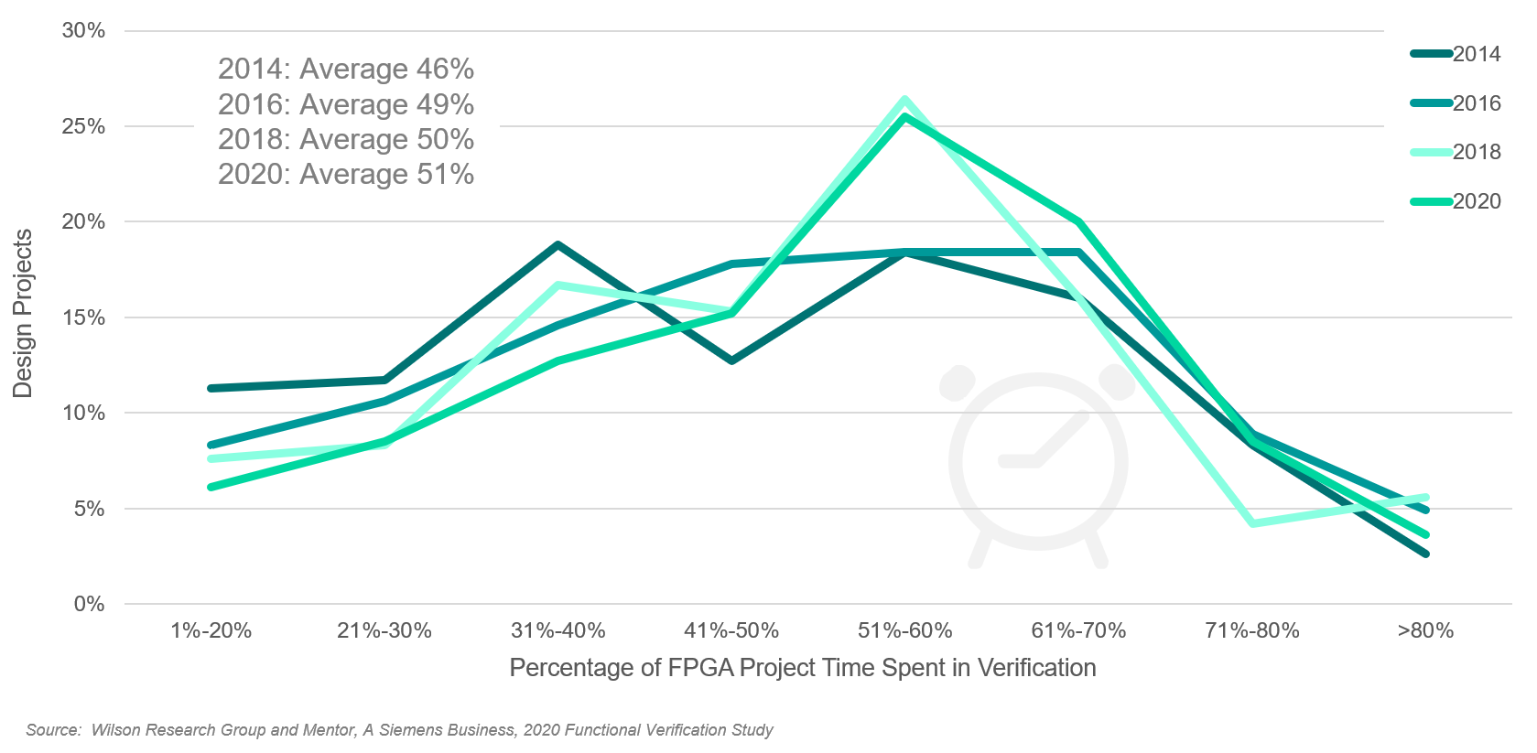
Temps passé en Vérification
Ce contenu n’est pas sujet à examen en INF3500

Slide 7
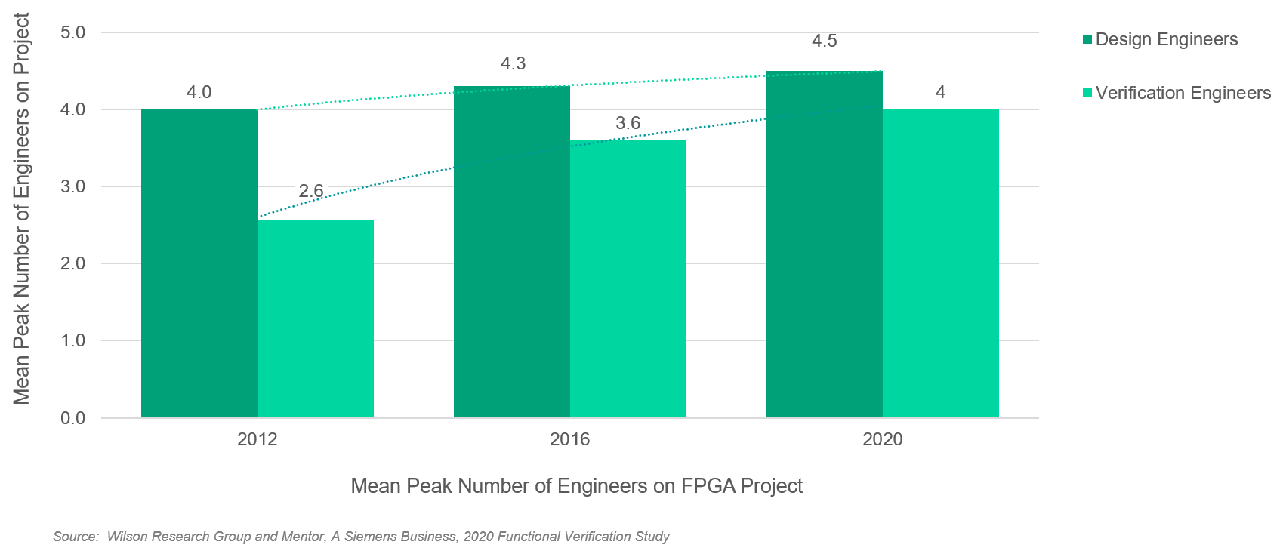
Ingénieurs: Conception versus Vérification
Ce contenu n’est pas sujet à examen en INF3500

Slide 8
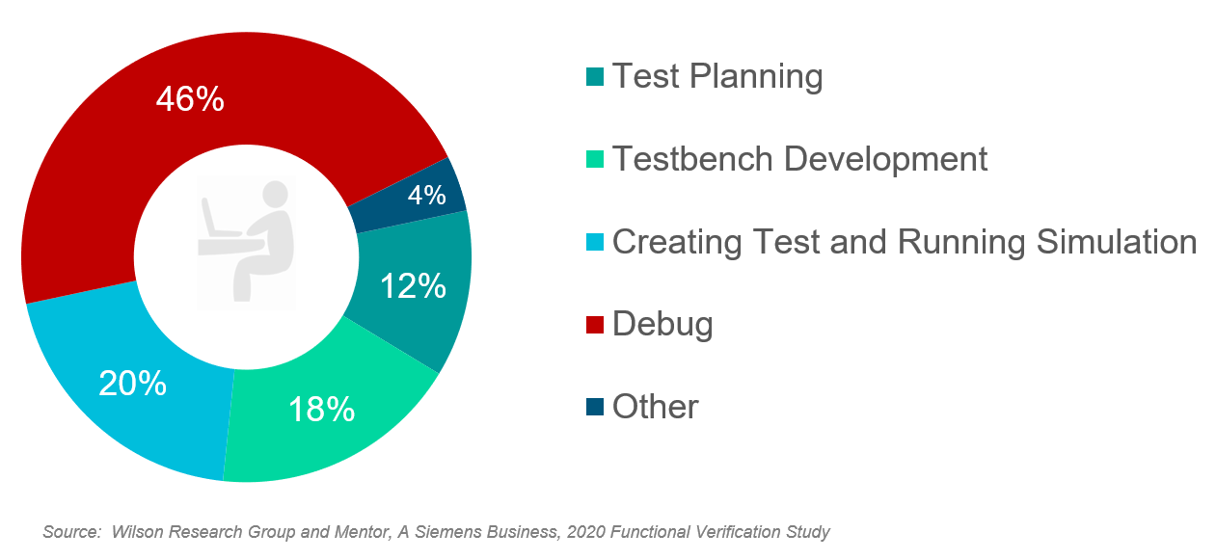
Répartition des activités de vérification
Ce contenu n’est pas sujet à examen en INF3500

Slide 9
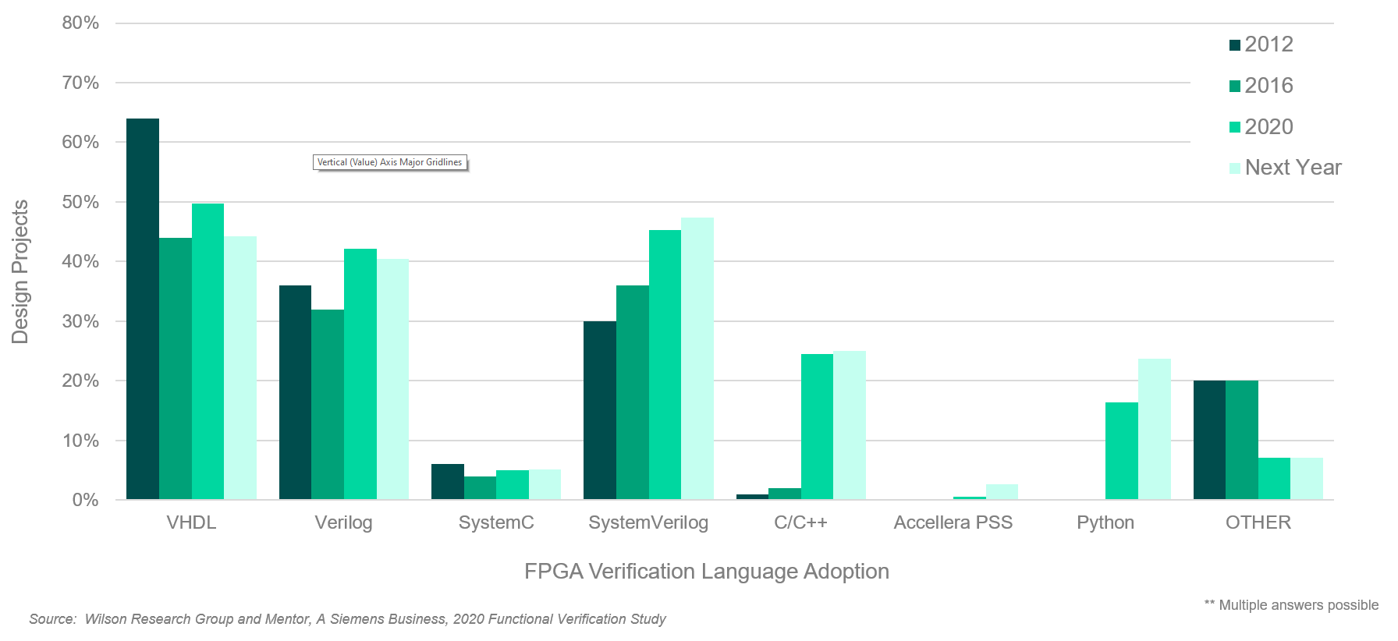
Langages utilisés pour la vérification
Ce contenu n’est pas sujet à examen en INF3500

Slide 10
Universal Verification Methodology (UVM)
Méthodologie normalisée pour la vérification des circuits numériques (FPGA/ASIC)
Code « open source » (SystemVerilog) qui fournit une librairie de classes de base pour la construction de composants de bancs de test tel que :
Agent
Sequencer
Driver
Monitor
Scoreboard
Développé et maintenu par
https://www.accellera.org/activities/working-groups/uvm
Banc d’essais UVM
UVM Scoreboard
UVM Agent
DUT
Sequencer
Driver
Monitor
Ce contenu n’est pas sujet à examen en INF3500

Slide 11
Correction et revue du devoir 07

Slide 12
Exercices 07

Slide 13
Thème 08 : Simulation, synthèse et implémentation

Slide 14
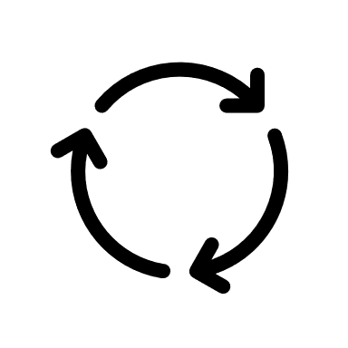
Cycle de simulation - exemple
architecture ex of fulladder is
signal SXY : std_logic;
begin
SXY <= X xor Y ;
S <= SXY xor Cin ;
process (X, Y, SXY, Cin)
begin
if ((SXY and Cin) or (X and Y)) then
Cout <= '1' ;
else
Cout <= '0' ;
end if ;
end process ;
end ex ;
SXY <= X xor Y ;
WAIT ON X, Y
S <= SXY xor Cin
WAIT ON SXY, Cin
SXY
if ((SXY and Cin) or (X and Y)) then
Cout <= '1’ ;
else
Cout <= '0’ ;
end if ;
architecture ex of fulladder_tb is
signal Cin, X, Y, Cout, S : std_logic;
begin
UUT : entity work.fulladder(ex) port map (Cin, X, Y, Cout, S);
process
begin
for i IN 0 to 7 loop
(X, Y, Cin) <= std_logic_vector(to_unsigned(i,3)) ;
wait for 10 ns ;
end loop ;
assert false report "Simulation termine" severity failure ;
end process ;
end ex;
WAIT ON X, Y, SXY, Cin
for i IN 0 to 7 loop
(X, Y, Cin) <= std_logic_vector(to_unsigned(i,3)) ;
WAIT FOR 10 ns
end loop ;
assert false report "Simulation termine" severity failure ;

Slide 15
Cycle de simulation - exemple
0 ns
10 ns
20 ns
SXY
U
U
0
0
0
0
0
1
1
Cin
U
0
0
0
1
1
0
0
0
X
U
0
0
0
0
0
0
0
0
Y
U
0
0
0
0
0
1
1
1
S
U
U
U
0
0
1
1
0
1
Cout
U
0
0
0
0
0
0
0
0
1
SXY <= X xor Y ;
if ((SXY and Cin) or (X and Y)) then
Cout <= '1’ ;
else
Cout <= '0’ ;
end if ;
for i IN 0 to 7 loop
(X, Y, Cin) <= std_logic_vector(to_unsigned(i,3)) ;
WAIT ON X, Y
2
3
WAIT FOR 10 ns
S <= SXY xor Cin
end loop ;
assert false report "Simulation termine" severity failure ;
4
WAIT ON X, Y, SXY, Cin
WAIT ON SXY, Cin

Slide 16
Correction et revue du devoir 08

Slide 17
Exercices 08

